Slide 1

Взірці проектування
Фабричний метод та Абстрактна фабрика
Зимовець Руслан (ІПЗ-3)

Slide 2
Зачин великої епіки фабрик…
Чому конструктор не може бути віртуальним?
Бо так сказав Страуструп так влаштована С++!
A virtual call is a mechanism to get work done given partial information. In particular, "virtual" allows us to call a function knowing only an interfaces and not the exact type of the object. To create an object you need complete information. In particular, you need to know the exact type of what you want to create. Consequently, a "call to a constructor" cannot be virtual.
Bjarne Stroustrup

Slide 3

А нащо взагалі така розкіш?
Поліморфізм міг би взяти на себе відповідальність за створення об’єктів.
Повторне використання вихідного коду
Гнучкість та розширюваність архітектури
Менша залежність між типами-користувачами та типами-продуктами або повна ізоляція останніх
Відділення логіки створення об’єктів від логіки їх використання

Slide 4
Фабричний метод
Фабричний метод – це МЕТОД класу, зазвичай віртуальний або абстрактний, який виконує роль «віртуального конструктора» певного продукту.
Мотивація (приклад):
Майже завжди для створення фреймворків, використовуються абстрактні класи для визначення і підтримки взаємозвязків між об’єктами
Фреймворк завжди відповідальний за створення цих об’єктів!

Slide 5
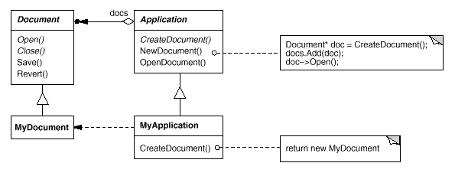
Приклад використання

Slide 6
Приклад використання (код фреймворку)
class Application {
public:
virtual Document* CreateDocument() = 0;
void NewDocument()
{
Document* doc = CreateDocument();
docs_.push_back(doc);
OpenDocument(doc);
}
void OpenDocument(Document* doc) { doc->Open(); }
private:
std::list<Document*> docs_;
};

Slide 7
Ієрархія документів
class Document
{
public:
virtual void Open() = 0;
virtual void Close() = 0;
virtual void Save() = 0;
virtual void Revert() = 0;
};
class MyDocument : public Document
{
public:
void Open() override {/*...*/}
void Close() override {/*...*/};
void Save() override {/*...*/};
void Revert() override {/*...*/};
};

Slide 8
Приклад використання (що має зробити користувач)
class MyApplication : public Application
{
public:
Document* CreateDocument() override
{
return new MyDocument;
};
};

Slide 9
Чого ми досягли?
Поліморфізм міг би взяти на себе відповідальність за створення об’єктів.
Повторне використання вихідного коду
Гнучкість та розширюваність архітектури
Відділення логіки створення об’єктів від логіки їх використання
Менша залежність між типами-користувачами та типами-продуктами або повна ізоляція останніх
Не передбачено проблему: що робити у випадку, коли користувач захоче, щоб один застосунок міг працювати з РІЗНИМИ типами документів?
(буде вирішено у Шляхах реалізації)

Slide 10
Шляхи реалізації
Фабричний метод за замовчуванням
Ліниве створення об’єктів
Узагальнене програмування для уникнення наслідування
Параметризовані фабричні методи

Slide 11
Фабричний метод за замовчуванням
Яку реалізацію обрати?
class Creator {
public:
virtual Product* CreateProduct() = 0;
};
class Creator {
public:
virtual Product* CreateProduct() {/*DEFAULT ACTIONS*/ }
};

Slide 12
Порівняння реалізацій
Обидві реалізації широко використовуються.
Головна різниця у тому, що варіант з фабричним методом за замовчуванням НЕ ВИМАГАЄ від користувача наслідування від цього класу.
Через це, об’єкти класу із замовчуванням можна безпосередньо використовувати, погодившись на замовчування.
Віртуальність фабричного методу із замовчуванням додає гнучкості для користувачів: вони можуть перевизначити цей метод.

Slide 13

Правило (не)використання
Якщо тип об’єкту, що треба створити, не передбачуваний ні в якому випадку, не слід використовувати фабричний метод за замовчуванням.

Slide 14
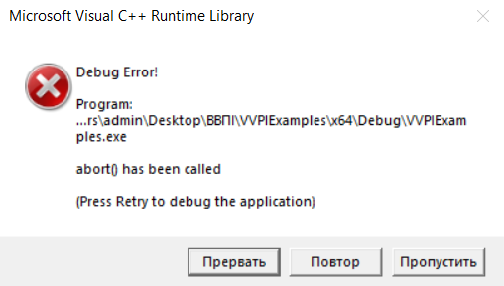
Проблема, специфічна для мови С++
Програмуючи на С++, наражаємося на небезпеку «Pure Virtual Function Call»
Фабричний метод – взагалі кажучи абстрактна функція. Може існувати потреба у її виклику в конструкторі базового класу. Це призводить до катастрофи.

Slide 15

Ліниве створення об’єктів
Попередню проблему можна вирішити за допомогою збереження поля-указника на створюваний об’єкт та лінивого селектора для нього.
class Creator {
public:
Product* GetProduct();
protected:
virtual Product* CreateProduct();
private:
Product* _product;
};
Product* Creator::GetProduct() {
if (_product == nullptr) {
_product = CreateProduct();
}
return _product;
}

Slide 16

Узагальнене програмування для уникнення наслідування
Припустимо, що у фреймворці міститиметься наступний код:
class Creator { //like Application
public:
virtual Product* CreateProduct() = 0;
};
template<typename TheProduct>
class StandardCreator : public Creator {
public:
Product* CreateProduct() override
{
return new TheProduct;
}
};

Slide 17

Клієнтський код: «всього лише…»
Клієнту досить просто визначити свій продукт та спеціалізувати ним шаблонний клас Creator (аналогія з Application), наявний у фреймворці
class MyProduct : public Product {
public:
MyProduct();
// ...
};
using MyProductStandardCreator
= StandardCreator<MyProduct>;

Slide 18

Чи знайшли ми рішення до проблем?
Менша залежність між типами-користувачами та типами-продуктами або повна ізоляція останніх
Не передбачено проблему: що робити у випадку, коли користувач захоче, щоб один застосунок міг працювати з РІЗНИМИ типами документів?
Аж ніяк!

Slide 19
Параметризовані фабричні методи
Додамо до фабричного методу параметр-ідентифікатор, яким будемо вказувати ззовні, продукт якого типу ми хочемо створити.
enum class ID
{
MINE,
YOURS,
THEIRS
};
class Creator {
public:
virtual Product* Create(ID id) {
if (id == ID::MINE)
return new MyProduct;
if (id == ID::YOURS)
return new YourProduct;
// repeat for remaining products...
return nullptr;
}
};

Slide 20
Конкретний Creator
Реалізація створеного інтерфейсу дозволяє розшириту наявну віртуальну функцію Create:
class MyCreator : public Creator {
public:
Product* Create(ID id) override {
if (id == ID::YOURS) return new MyProduct;
if (id == ID::MINE) return new YourProduct;
// N.B.: switched YOURS and MINE
if (id == ID::THEIRS) return new TheirProduct;
return Creator::Create(id); // called if all others fail
}
};

Slide 21

Здається, вдалося!
Не передбачено проблему: що робити у випадку, коли користувач захоче, щоб один застосунок міг працювати з РІЗНИМИ типами документів?
Тепер ми можемо працювати з різними типами продуктів одночасно.
До того ж, зараз ми визначаємо, який продукт буде створено, НА ЕТАПІ ВИКОНАННЯ, а не на етапі компіляції!
auto main() -> int
{
Creator* creator = new MyCreator;
int input; cin >> input;
ID input_id = static_cast<ID>(input);
Product* product = creator->Create(input_id);
return 0;
}

Slide 22

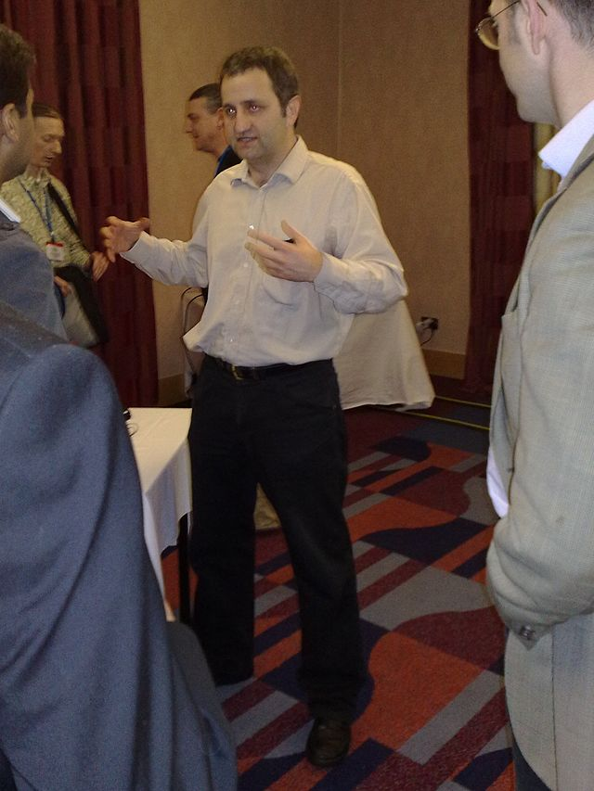
Як бути із залежністю?
Менша залежність між типами-користувачами та типами-продуктами або повна ізоляція останніх
Ось хто нам підкаже:

Slide 23
Трюк від Александреску!
Нехай тепер продукти самі реєструються на фабриці!
class Creator
{
public:
using CreateF = Product* (*)();
private:
using CallbackMap = std::map<ID, CreateF>;
public:
bool Register(ID id, CreateF CreateFn);
bool Unregister(ID id);
Product* Create(ID id);
private:
CallbackMap callbacks_;
};
Product* Creator::Create(ID id)
{
auto i = callbacks_.find(id);
if (i != callbacks_.end())
{
return (i->second)();
}
//error handling...
}

Slide 24
Реєстрація продуктів
У кожному файлі конкретного продукту:
namespace
{
Product* CreateMyProduct()
{
return new MyProduct;
}
const bool registered =
Creator::Instance().Register(ID::MINE, CreateMyProduct);
}

Slide 25


Не будемо вбивати зайців… – краще попестимо капібар!
Отож Александреску убив одразу двох зайців попестив одразу двох капібар!...
Менша залежність між типами-користувачами та типами-продуктами або повна ізоляція останніх
Не передбачено проблему: що робити у випадку, коли користувач захоче, щоб один застосунок міг працювати з РІЗНИМИ типами документів?

Slide 26
Однак знов кусючі недоліки
Накладено обмеження на Creator: вона має бути Синглтоном.
Щоб створювати продукти іншої ієрархії, потрібно продублювати багато коду, скопіювавши щойно написаний клас Creator.
Указники на функції-створювачі об’єктів не дають можливості використовувати функтори, зокрема лямбда-функції.

Slide 27
Як вирішити проблему з Синглтоном?
Просто!
Реєструємо продукти у фабриках у точці запуску нашої програми!
“main.cpp”:
Creator creator;
MyProduct::register_for_serialization(creator);
YourProduct::register_for_serialization(creator);
//…
Далі – Dependency Injection (якщо Creator - фабрика)!
“user.cpp”: User::User(Creator& f) : creator_(f) {}
“main.cpp”: User user(creator);

Slide 28

Generic programming – the great fear of constraints!
template<class AbstractProduct, class IdentifierType, class ProductCreator>
class Creator
{
public:
typedef std::map<IdentifierType, AbstractProduct> AssocMap;
bool Register(const IdentifierType& id, ProductCreator creator) {
return associations_.insert(AssocMap::value_type(id, creator)).second;
}
bool Unregister(const IdentifierType& id){
return associations_.erase(id) == 1;
}
AbstractProduct* CreateObject(const IdentifierType& id) {
auto i = associations_.find(id);
if (i != associations_.end()) return (i->second)();
//error handling...
}
private:
AssocMap associations_;
};

Slide 29
Що використовувати ідентифікатором?
Цілочисельні типи
Рядки
std::type_info (повернутий тип оператора typeid)?...
Але якщо ми використовуємо цей прийом для реалізації серіалізації…
std::type_info – у жодному разі!
Він не є стабільним відносно перезапуску програми та його робота залежить від компілятора.

Slide 30
Тож підсумуємо
Фабричний метод дає нам:
Поліморфізм бере на себе відповідальність за створення об’єктів.
Повторне використання вихідного коду
Гнучкість та розширюваність архітектури
Менша залежність між типами-користувачами та типами-продуктами або повна ізоляція останніх
Відділення логіки створення об’єктів від логіки їх використання
Іноді тип продукту, що створюється, обирається легко на етапі виконання.

Slide 31
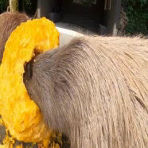
Підкріпимось перед складним…

Slide 32
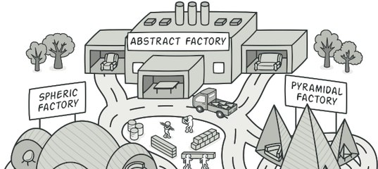
Абстрактні фабрики
Абстрактна фабрика – це клас, який використовує декілька фабричних методів, чим забезпечує інтерфейс для створення пов’язаних або залежних об’єктів без уточнення їх конкретних типів.
Десь ми це вже чули… Це теж заміна абстрактних конструкторів, але більш узагальнена!

Slide 33
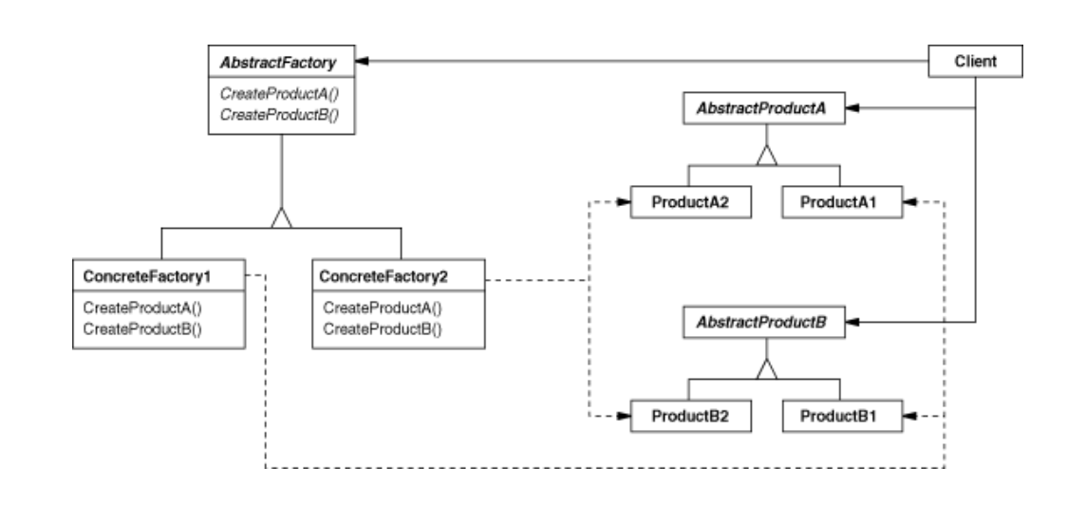
Діаграма Абстрактної фабрики

Slide 34
Переваги та недоліки
Переваги:
Усі переваги, які надавав фабричний метод
Забезпечує можливість чітко визначити дозволені та заборонені комбінації використання об’єктів
Визначення, яка саме комбінація продуктів буде створюватись, - еквівалентно передачі фабрики параметром (дуже просто)
Недоліки:
Розширюваність абстрактних фабрик залежно від додавання нових ієрархій продуктів є досить складною задачею, оскільки вимагає модифікації інтерфейсу.

Slide 35
Слід використовувати абстрактні фабрики, якщо…
Програма має бути незалежною від того, як її продукти створюються, компонуються та представляються.
Систему має бути легко сконфігурувати на використання конкретної комбінації (сім’ї) продуктів.
Має бути можливість визначати, які комбінації (сім’ї) продуктів може використовувати програма
Ми хочемо визначити бібліотеку з деякими продуктами, але користувачам маємо видати лише доступ до їх інтерфейсів, а не до реалізацій.

Slide 36
Застосування
Визначимо інтерфейс абстрактної фабрики, яка б створювала ворогів для нашої гри:
class AbstractEnemyFactory
{
public:
virtual Soldier* MakeSoldier() = 0;
virtual Monster* MakeMonster() = 0;
virtual SuperMonster* MakeSuperMonster() = 0;
};

Slide 37
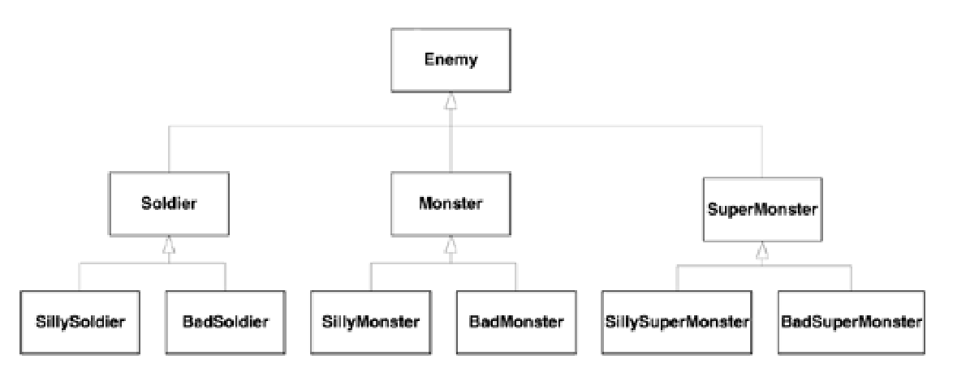
Діаграма ієрархії ворогів

Slide 38
Застосування
class EasyLevelEnemyFactory
: public AbstractEnemyFactory {
public:
Soldier* MakeSoldier() {
return new SillySoldier;
}
Monster* MakeMonster() {
return new SillyMonster;
}
SuperMonster* MakeSuperMonster() {
return new SillySuperMonster;
}
};
class DieHardLevelEnemyFactory
: public AbstractEnemyFactory {
public:
Soldier* MakeSoldier() {
return new BadSoldier;
}
Monster* MakeMonster() {
return new BadMonster;
}
SuperMonster* MakeSuperMonster() {
return new BadSuperMonster;
}
};

Slide 39
Застосування
class GameApp
{
...
void SelectLevel() {
if (user chooses the Easy level)
pFactory_ = new EasyLevelEnemyFactory;
else
pFactory_ = new DieHardLevelEnemyFactory;
}
}
private:
AbstractEnemyFactory* pFactory_;
};

Slide 40
Однак як узагальнити абстрактні фабрики?
Хотілося б написати один, узагальнений клас, який би генерував нам інтерфейси та реалізації фабрик залежно від типів продуктів, які ми хочемо, щоб вони створювали
Наприклад:
using AbstractEnemyFactory =
IFactory<Soldier, Monster, SuperMonster>;
using EasyLevelEnemyFactory =
ConcreteFactory<SillySoldier, SillyMonster, SillySuperMonster>;
using DieHardLevelEnemyFactory =
ConcreteFactory <BadSoldier, BadMonster, BadSuperMonster>;

Slide 41
Відповідь знайдемо у Додатку до коду
До презентації надано Додаток до коду, у якому описано дуже гнучкий спосіб визначення узагальнених абстрактних фабрик.
Реалізація досить складна і вимагає певного рівня кваліфікації С++ розробника.
Проте для істинних поціновувачів узагальненого програмування, ознайомлення з додатком коду буде дуже корисним.

Slide 42
Висновок
Загалом, розглянуті взірці проектування надають чудові способи реалізувати інструменти програмування, зменшивши непотрібні залежності, розділивши коректно логіку між класами, підвищивши рівень дотримання SOLID принципів.
Як Фабричний метод, так і Абстрактна фабрика мають в основі виокремлення логіки створення об’єктів в інший клас та роблять операцію створення поліморфною.
Фабричний – це метод, у той час як Абстрактна фабрика – це об’єкт класу абстрактної фабрики.
Абстрактна фабрика, окрім переваг та недоліків фабричного метода, додають можливості легко вказувати, якими саме продуктами має маніпулювати програма, проте і мають проблеми з розширенням відносно розширення множини продуктів, якою оперує програма.

Slide 43
Використані джерела
«Modern C++ Design: Generic Programming and Design Patterns Applied» By Andrei Alexandrescu
«Design Patterns: Elements of Reusable Object-Oriented Software» by Erich Gamma (Author), Richard Helm (Author), Ralph Johnson (Author), John Vlissides (Author), Grady Booch (Foreword)
https://en.cppreference.com (документація засобів мови С++)
https://www.stroustrup.com/bs_faq2.html#virtual-ctor (Bjarne Stroustrup's C++ Style and Technique FAQ)

Slide 44


Трохи поглянемо на код… Дякую за увагу!

